Slide 1


ASAMBLEA GENERAL
ASADA LA ANGELINA
Informe de Tesorería
Junio 2025

Slide 2
Resumen
Último periodo de cierre: Abril 2025 (Nota: Mayo se está recibiendo en los próximos días)
Procedimiento contable:
  Se dispone de un servicio subcontratado a la Contadora Pública Lcda. Ana Mercedes Vega Meoño (CPA #5857).
  En el transcurso de los primeras dos semanas del mes en curso se traslada los documentos contables (gastos, cuentas, facturación) del mes anterior a la Contadora para el registro de los movimientos.
  En el transcurso de las segunda mitad del mes en curso la Contadora remite los estados financieros del mes anterior.
  Las transacciones son digitales (facturas digitales, pagos por transferencias).
  Los pagos se realizan mediante un proceso de autorización:
    La Administradora prepara un reporte de gastos por pagar
    El tesorero realizar la revisión y autoriza el pago (firma digital)
    El presidente firma (digital) la autorización de pago y libera las transferencias realizadas en la plataforma del BNCR

Slide 3
Resumen
La ASADA opera con recursos propios (facturación del servicio) y no tiene pasivos de largo plazo.
Operación por presupuesto (dos periodos 2024 y 2025):
  Formulación + Aprobación + Ejecución
La operación financiera transcurre dentro de la normalidad:
  Ingresos por la facturación del servicio (se mantiene estable)
  Gastos normales (corrientes y reparaciones excepcionales)
  Los ingresos corrientes cubren los gastos corrientes
Periodo 2024:
  Un saldo en activo circulante de ₡51 008 544,59
  Un excedente (Resultado del Periodo) de ₡9 405 399,02 [18%]
Al cierre de Abril 2025 terminó con:
  Un saldo en activo circulante de ₡53 450 988,42
  Un excedente (Resultado del Periodo) de ₡4 135 899,19 [22%]

Slide 4
Balance

Slide 5
Estado de resultados

Slide 6
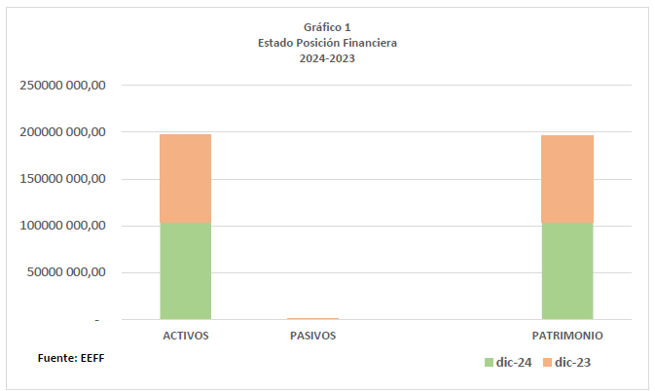
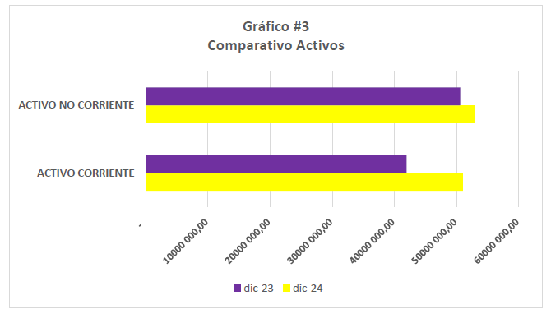
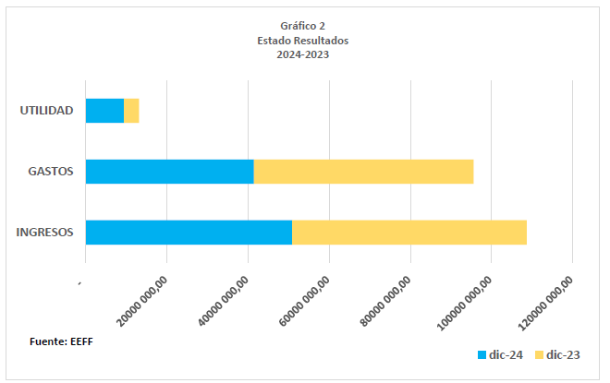
Periodo 2024 en relación al 2023

Slide 7
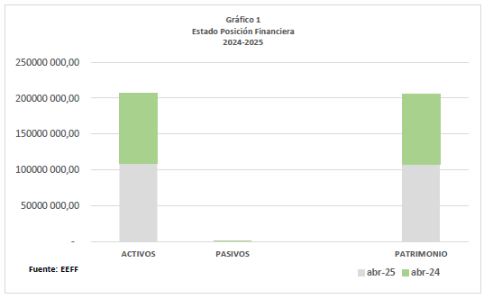
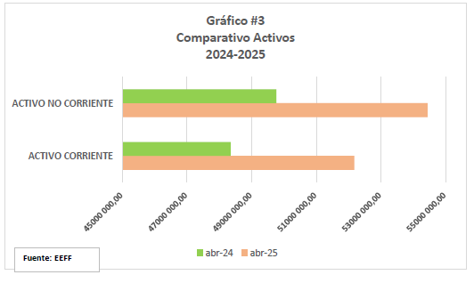
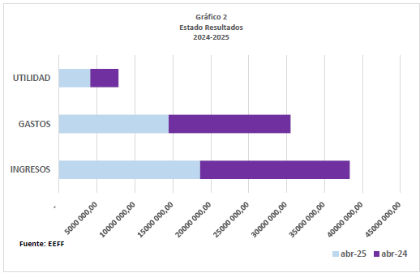
Cierre a ABRIL 2025

Slide 8
… muchas gracias

